Slide 1
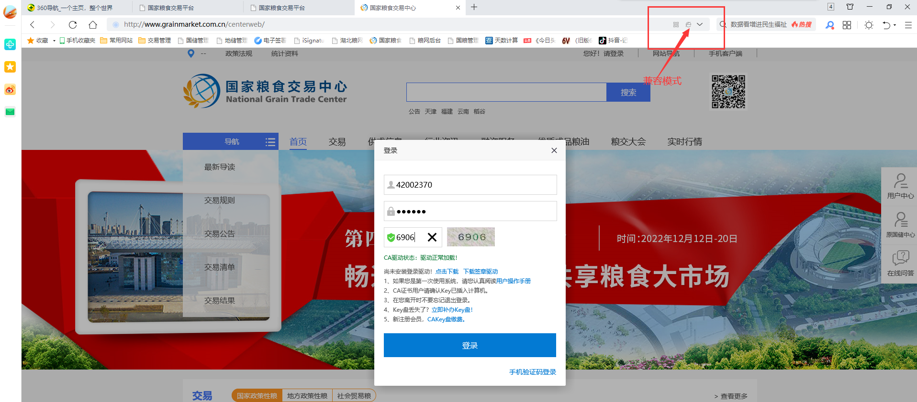
会员密钥年审流程

Slide 2
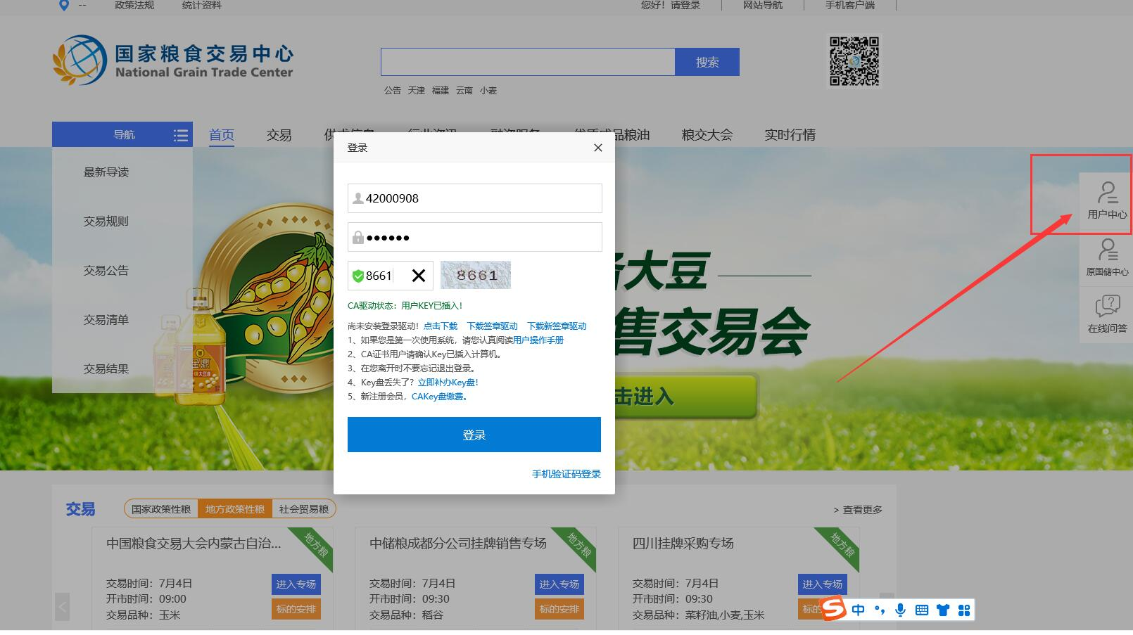
登录后进入用户中心

Slide 3
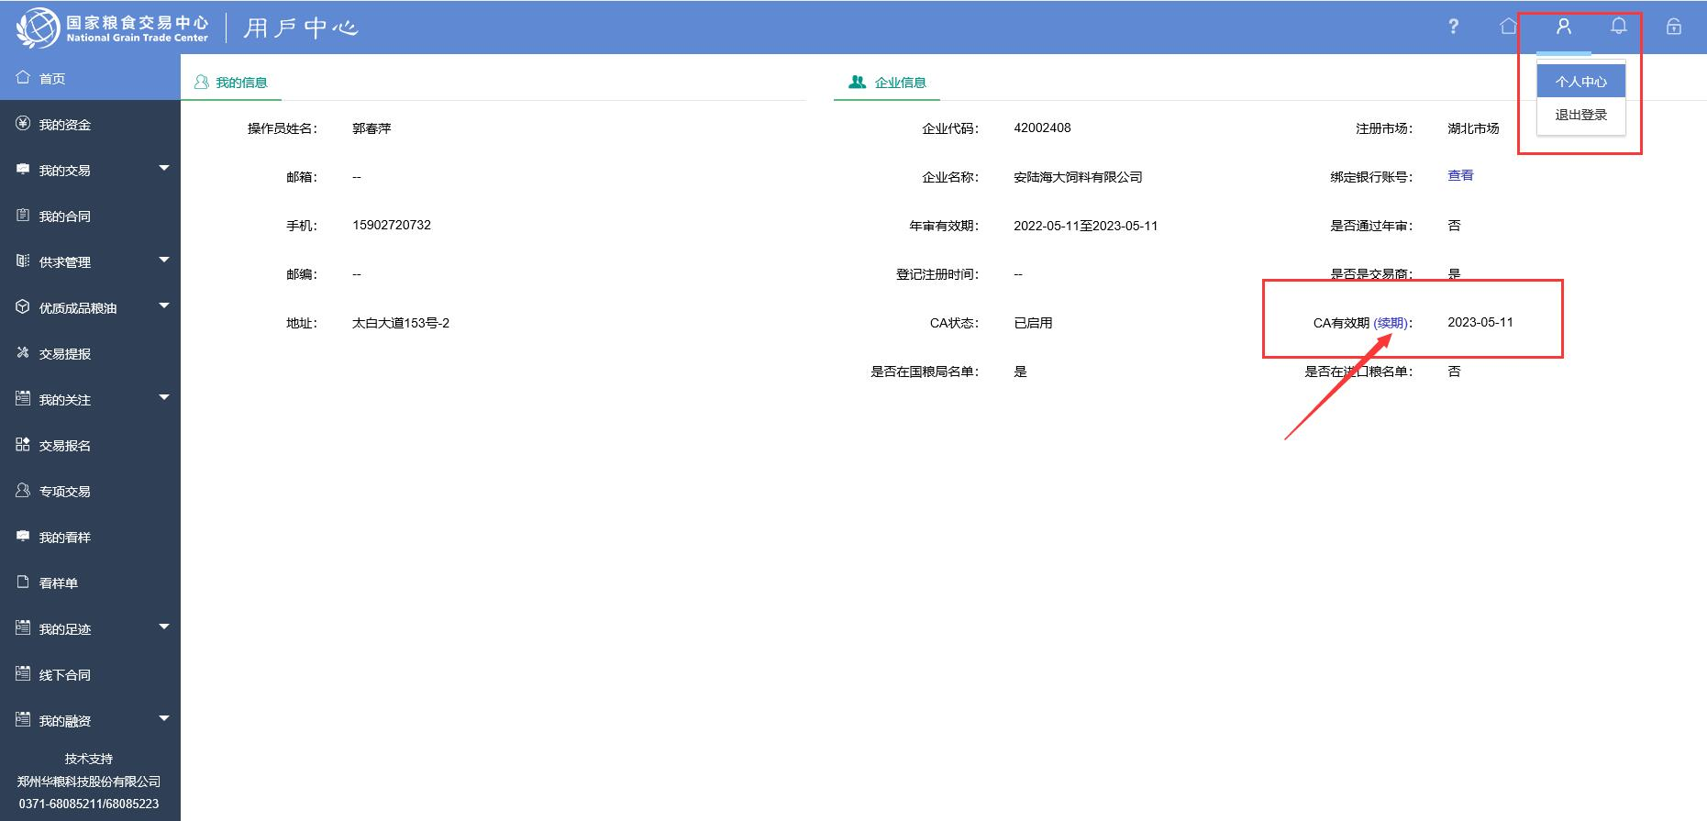
进入个人中心，点击续期

Slide 4
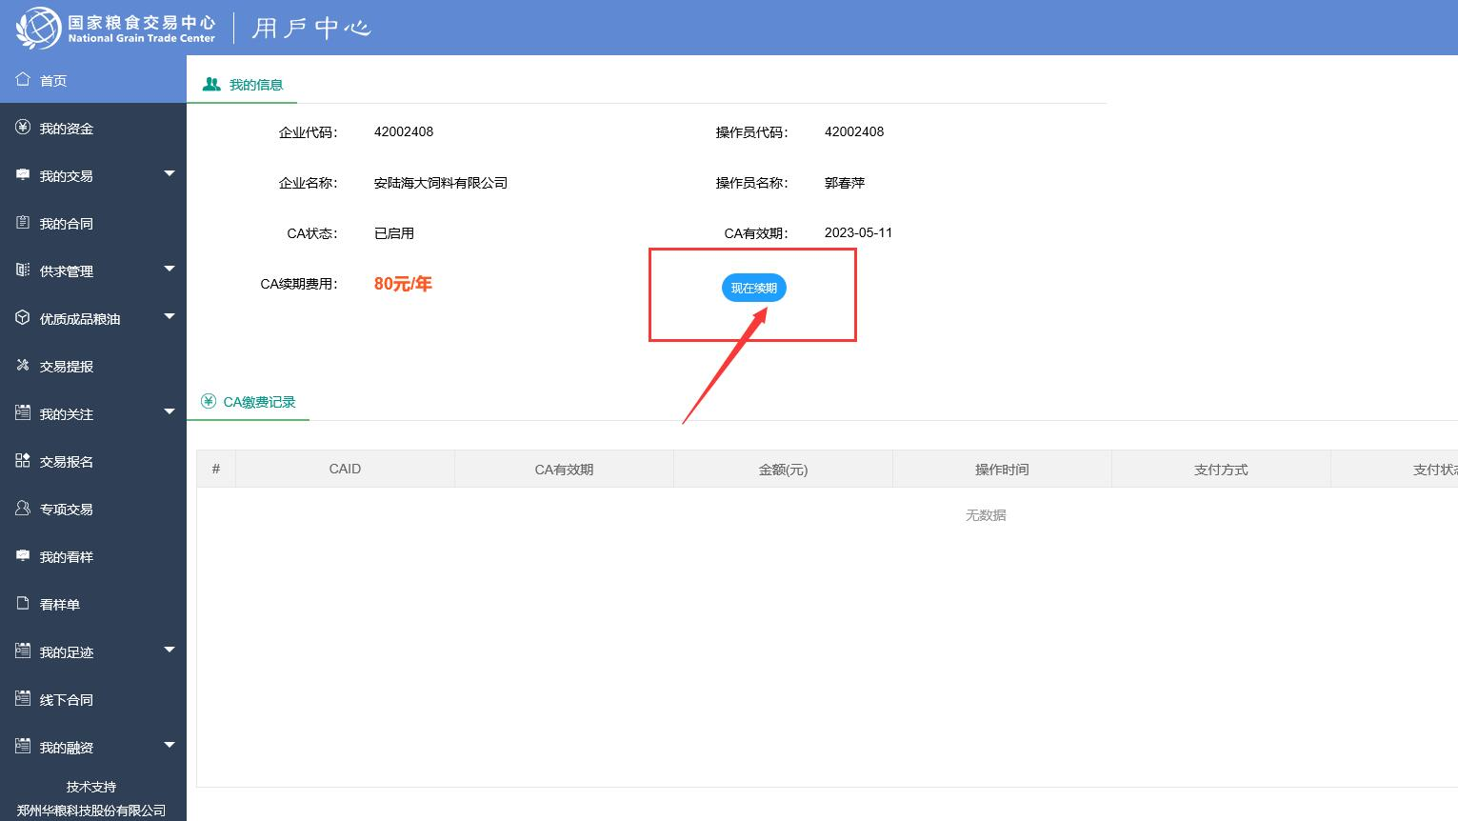
点击现在续期

Slide 5
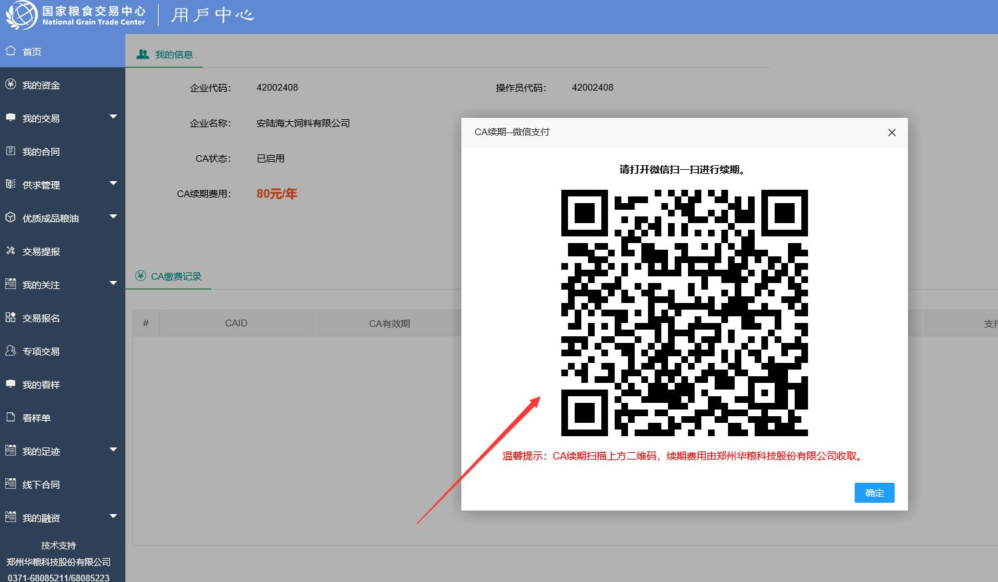
扫码支付后按提示完成年审，中途不要拔掉密钥
（已在微信交费的按提示完成年审）

